Slide 1
আজকের ক্লাসে
সবাইকে স্বাগত

Slide 2
পরিচিতি
মোঃ ফখরুজ্জামান
বিএ সম্মান (বাংলা), বিএড, এমএ (বাংলা),
মাস্টার ট্রেইনার (বাংলা): সিএ এবং সি কিউ,
সহকারী শিক্ষক (বাংলা),
আন্দিউড়া উম্মেতুন্নেছা উচ্চ বিদ্যালয়,
মাধবপুর, হবিগঞ্জ।
Email: fakruzzaman7098@gmail.com

Slide 3
পাঠ পরিচিতি
বিষয় : বাংলা
শ্রেণি : সপ্তম
পাঠ : কুলি-মজুর
সময় : ৪০ মিনিট

Slide 4
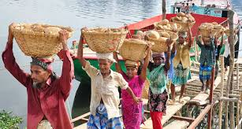
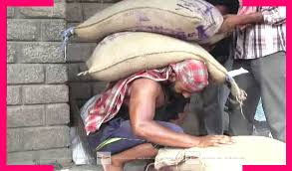
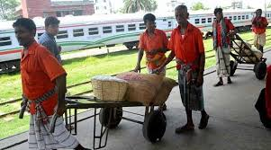
নিচের ছবিগুলো দেখ :
ছবিতে কী দেখা যাচ্ছে?
কুলি বা মজুর

Slide 5
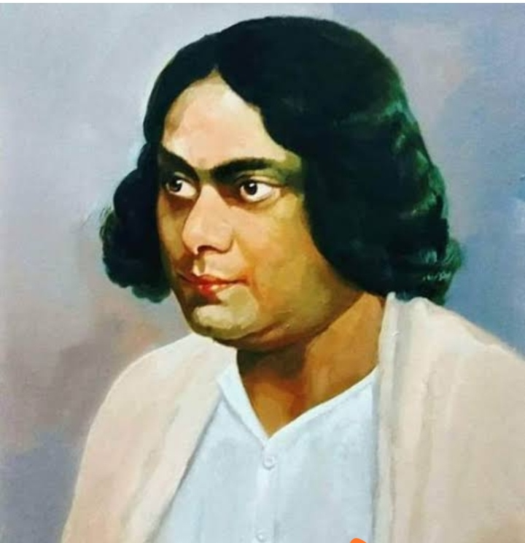
আজকের পাঠ-
কুলি-মজুর
কাজী নজরুল ইসলাম

Slide 6
শিখনফল-
এ পাঠ শেষে শিক্ষার্থীরা-
কবি পরিচিতি বলতে পারবে।
কঠিন শব্দগুলোর অর্থ বলতে পারবে।
টীকাগুলো বর্ণনা করতে পারবে।
শ্রমজীবী মানুষের অবদান ব্যাখ্যা করতে পারবে।

Slide 7
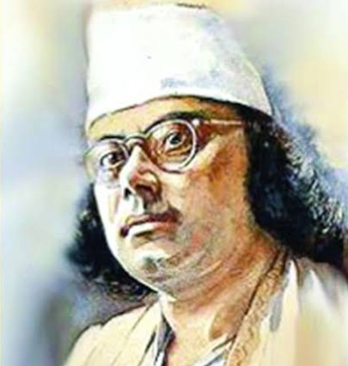
কবি পরিচিতি-

Slide 8
একক কাজ
কাজী নজরুল ইসলাম কতসালে জন্মগ্রহণ করেন?
বাঙালি পল্টন কতসালে ভেঙে দেওয়া হয়?
‘ঘুম পড়ানো মাসি পিসি’ গ্রন্থের রচয়িতা কে?

Slide 9
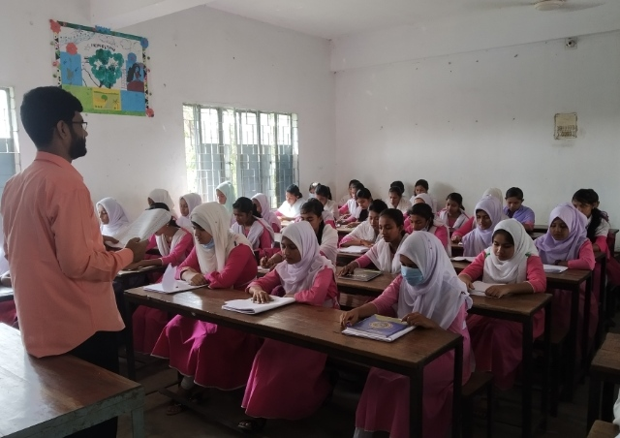
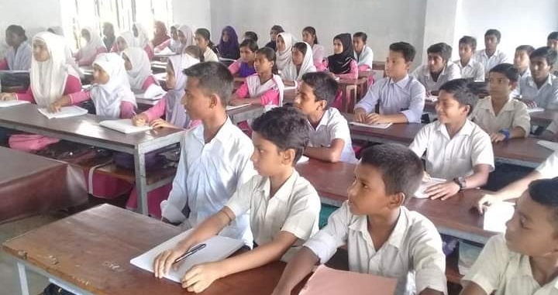
আদর্শ পাঠ

Slide 10
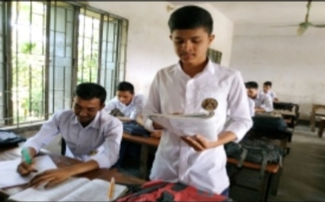
সরব পাঠ

Slide 11
শব্দার্থ ও টীকা
প্রদত্ত শব্দ | অর্থ
সেবিতে | সেবা সরতে
অঙ্গ | শরীর
দুর্বল | শক্তিহীন
পাই | মুদ্রার একক বিশেষ
শকট | গাড়ি
বক্ষ | বুক

Slide 12
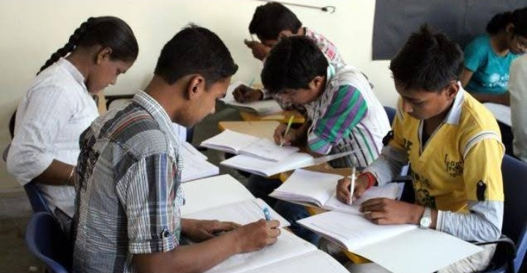
দলীয়কাজ
‘দিনে দিনে বহু বাড়িয়াছে দেনা’ ব্যাখ্যা কর।

Slide 13
মূল্যায়ন
১ | রণ-সংগীত কী?
২ | কারা জগৎ জুড়ে মার খায়?
৩ | সমাজে কারা বঞ্চিত?

Slide 14
বাড়ির কাজ
‘কুলি-মজুর’ কবিতার মূলভাব বিশ্লেষণ কর।

Slide 15
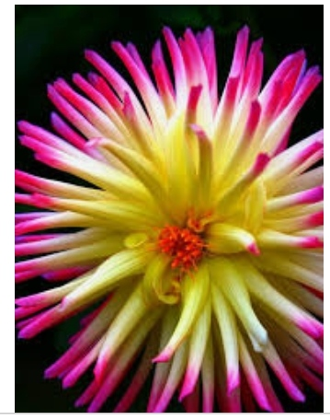
ধন্যবাদ

